Slide 1

Manutenção nos Recintos
Fundação Jardim Zoológico
Julho/2021

Slide 2
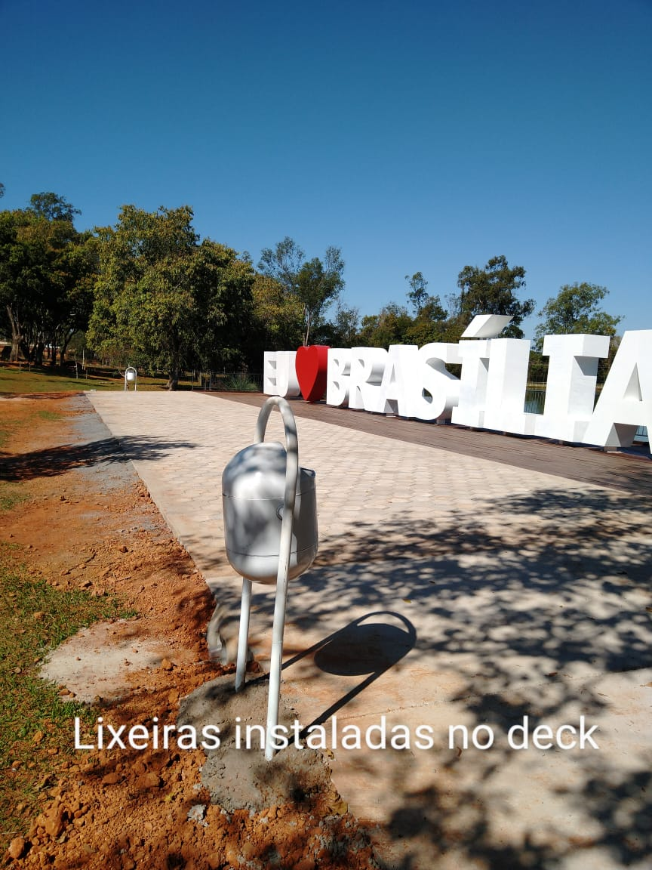
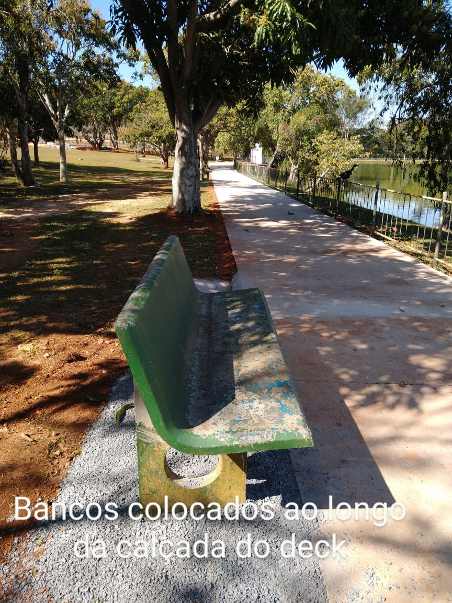
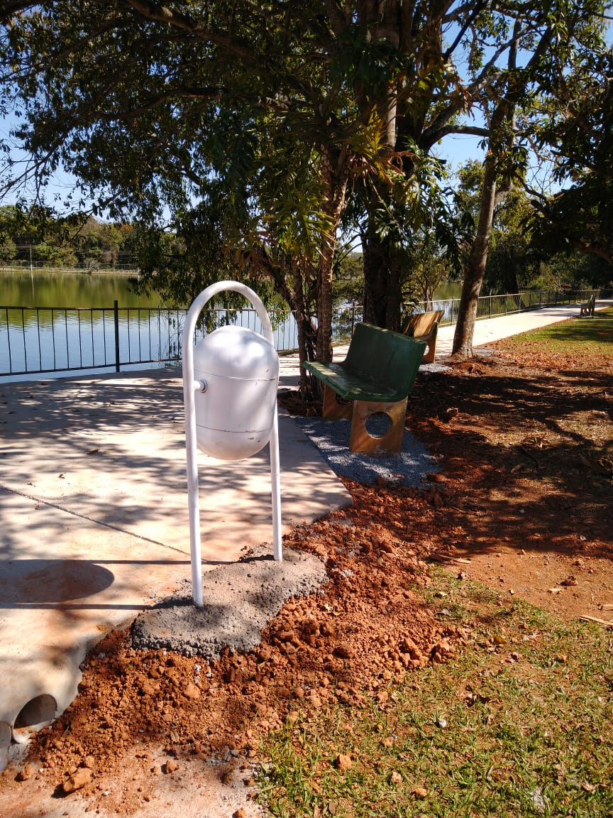
Calçada do DECK.

Slide 3
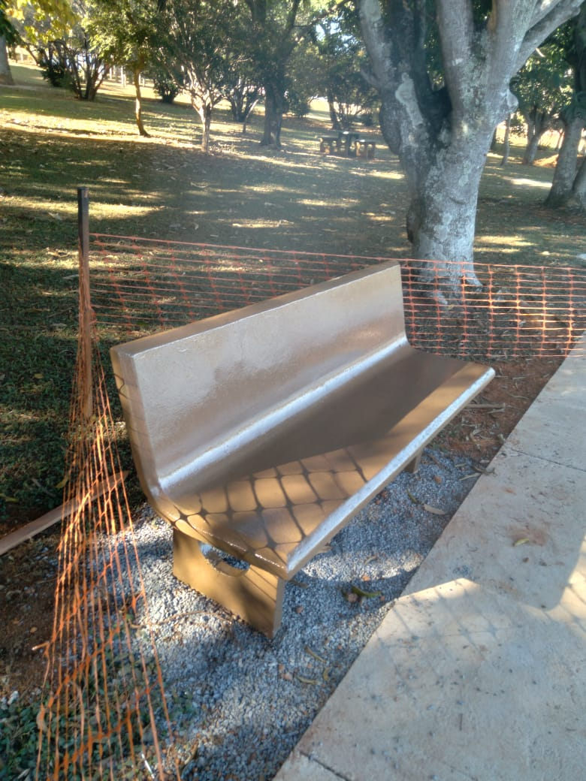
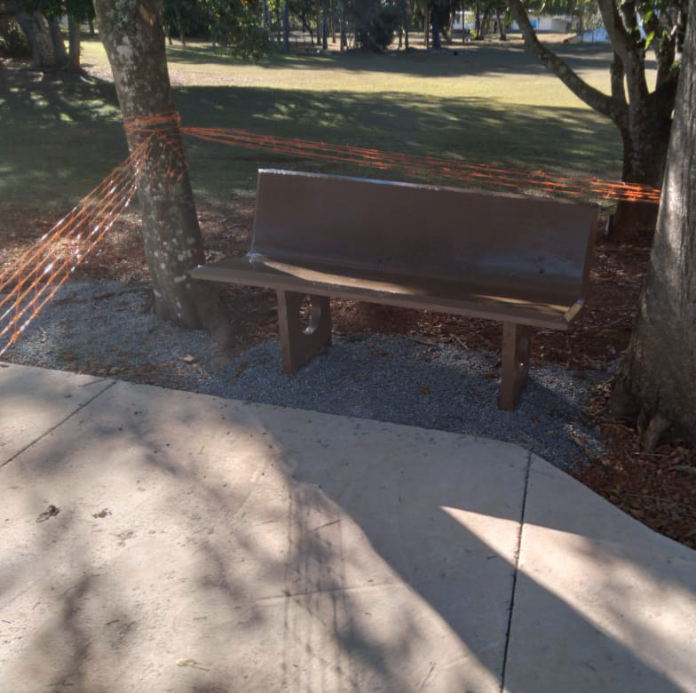
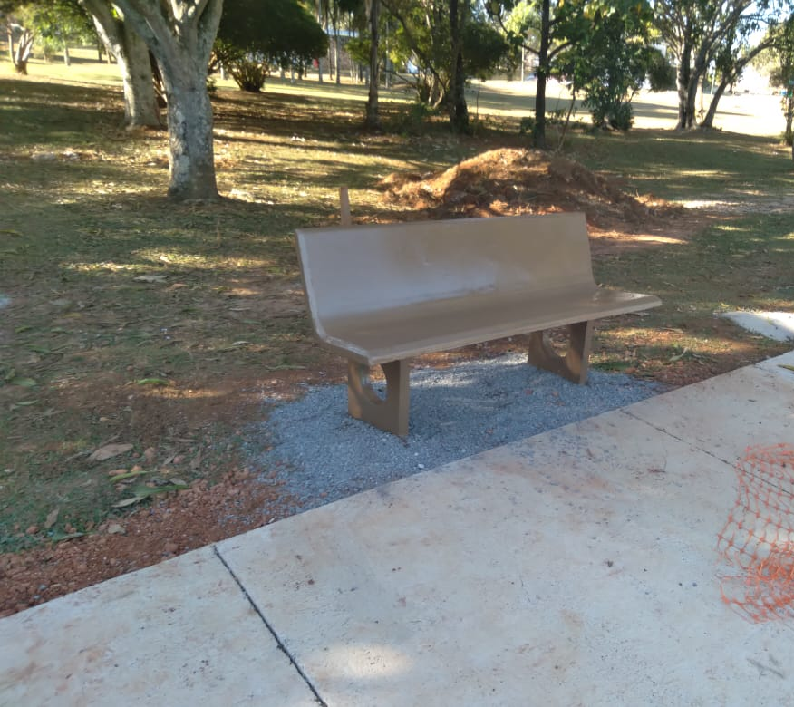
Pintura dos bancos ao lado da calçada do DECK.

Slide 4
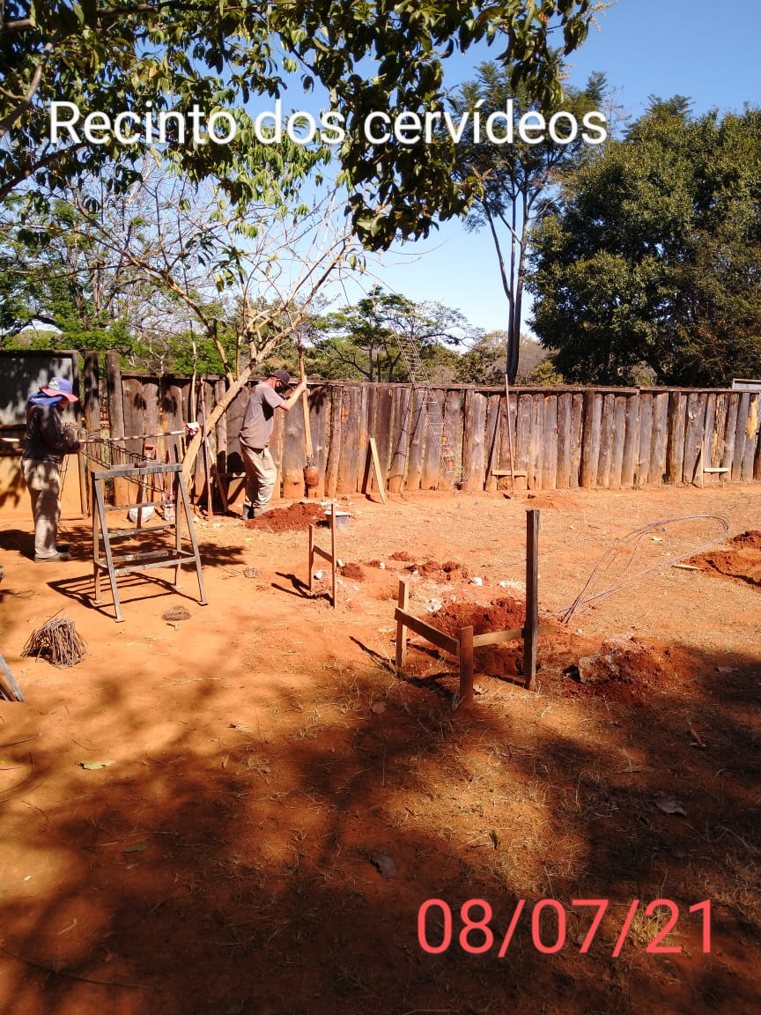
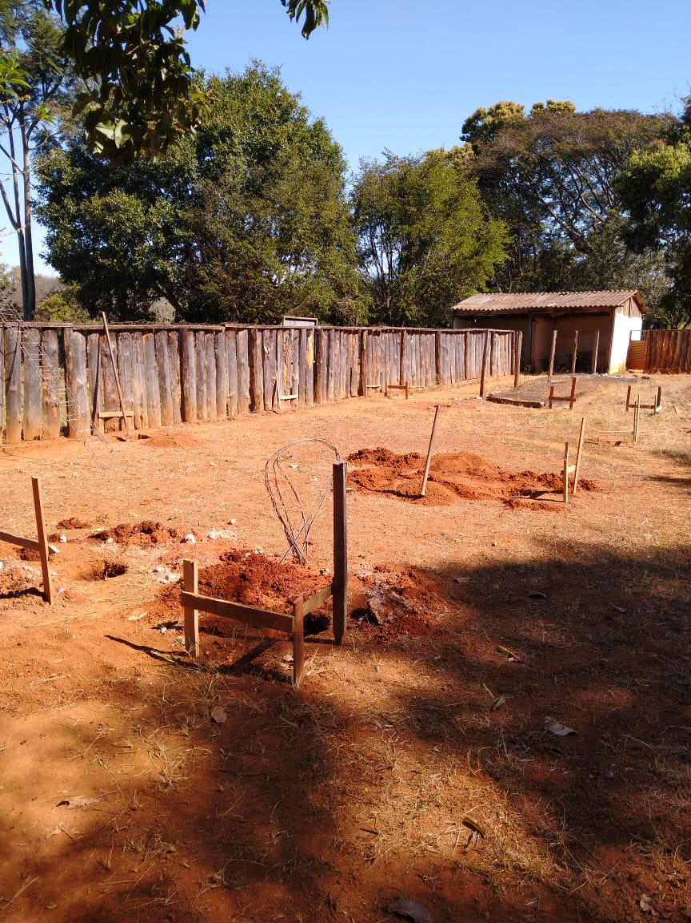
Recinto dos cervídeos.

Slide 5
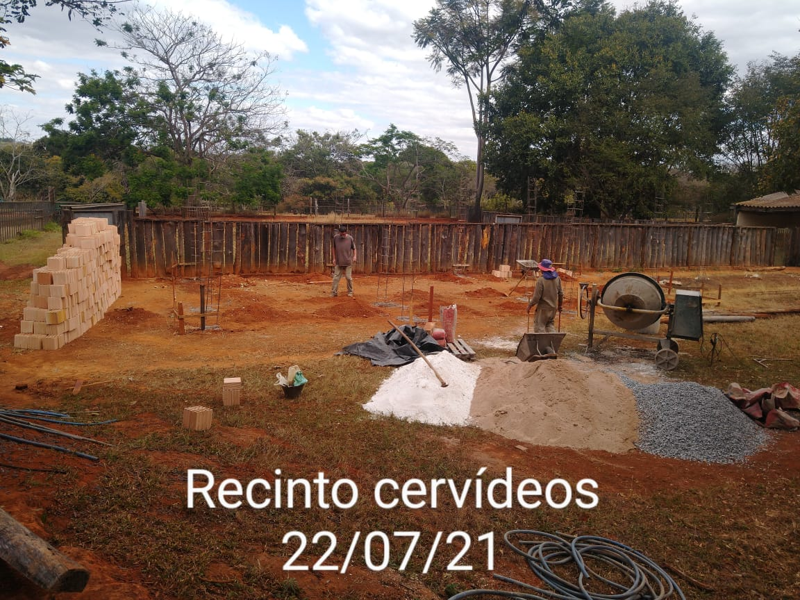
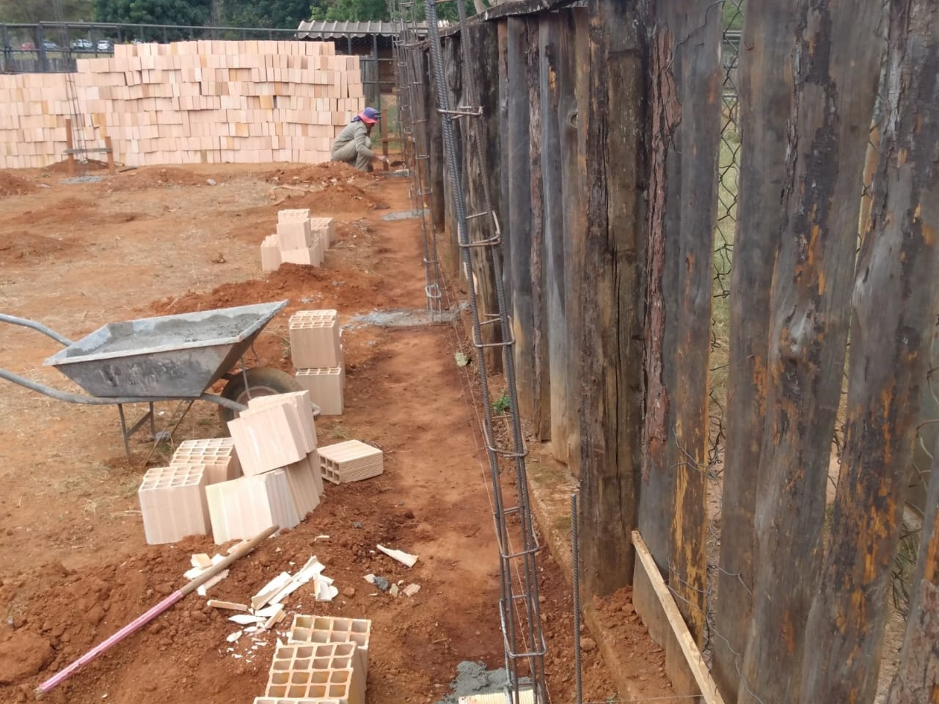
Recinto dos cervídeos.

Slide 6
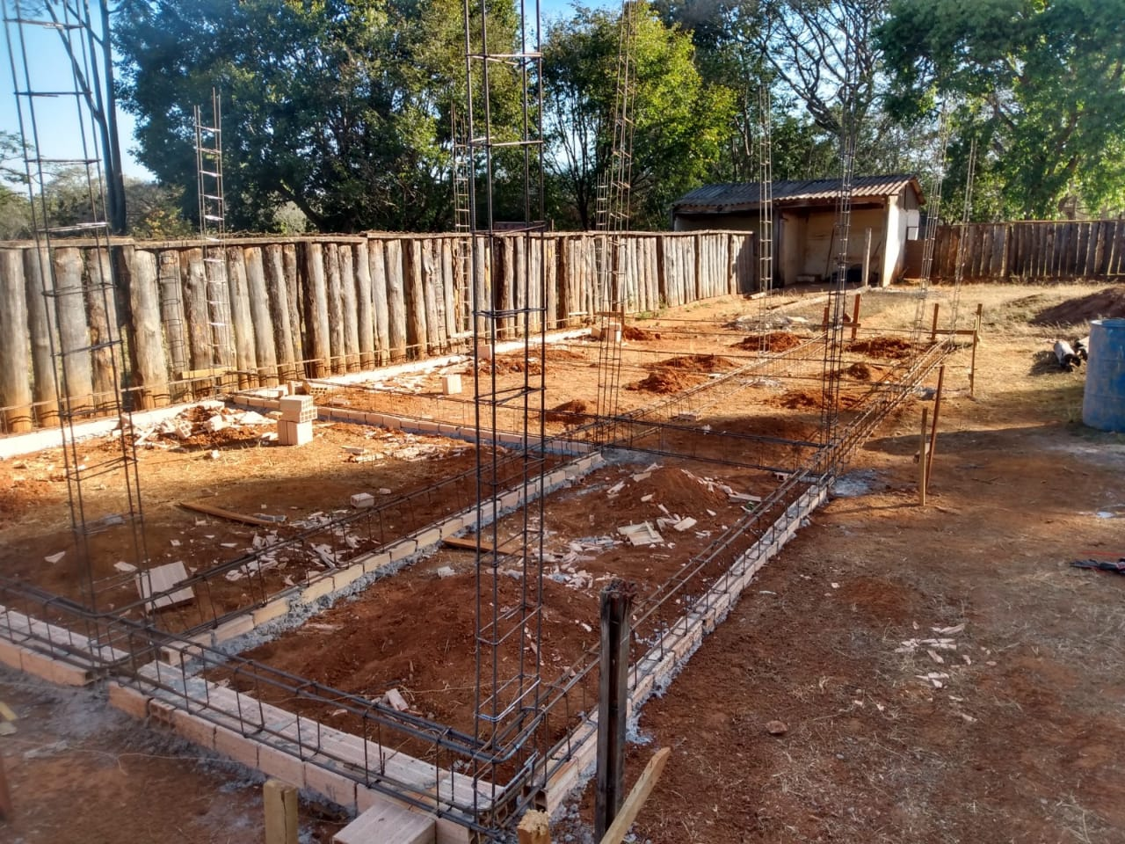
Recinto dos cervídeos.

Slide 7
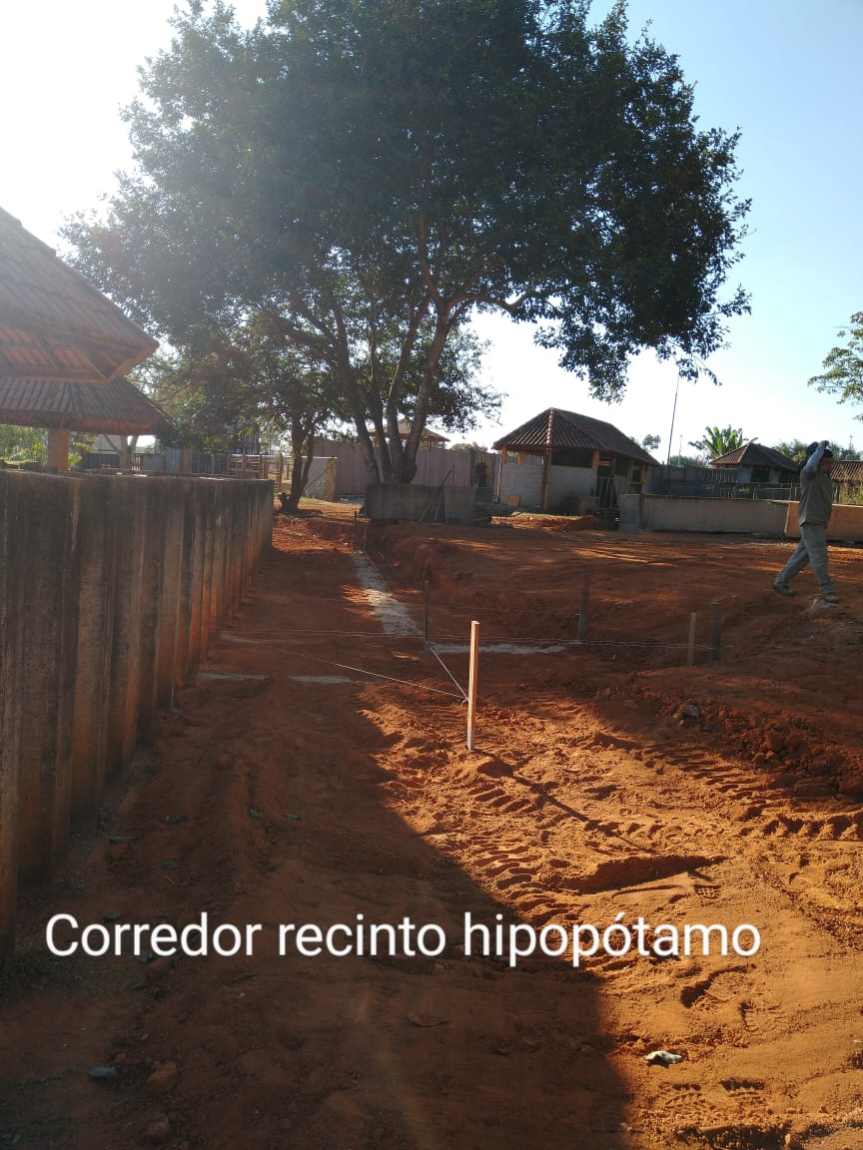
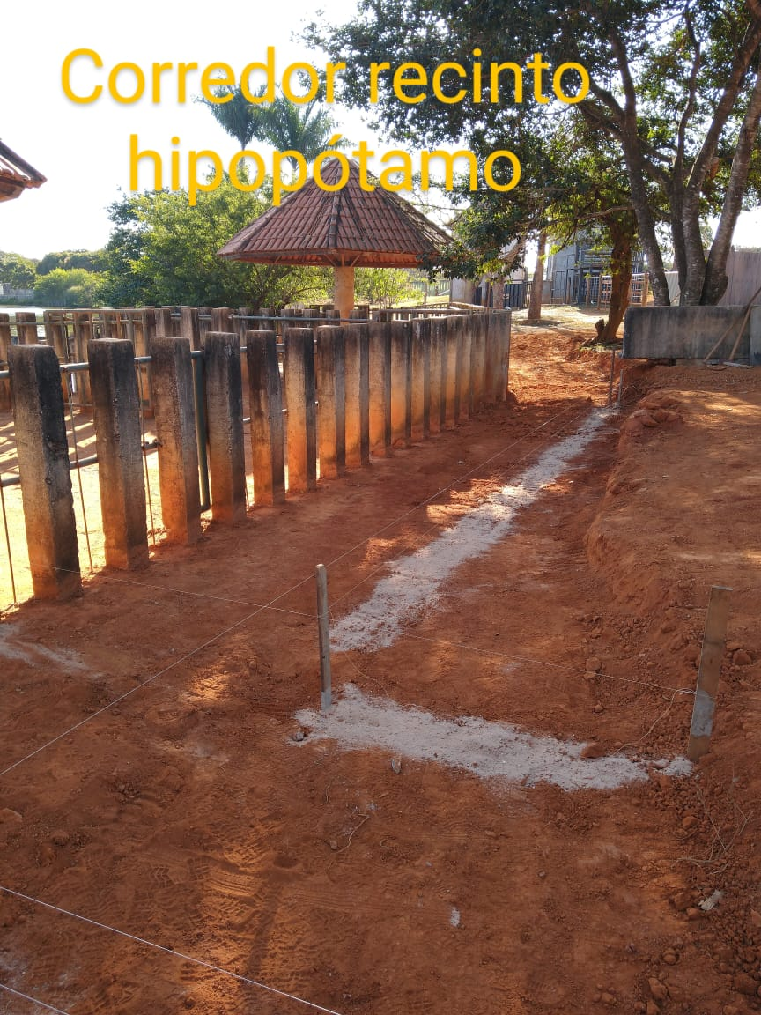
Recinto dos hipopótamos (em andamento).

Slide 8
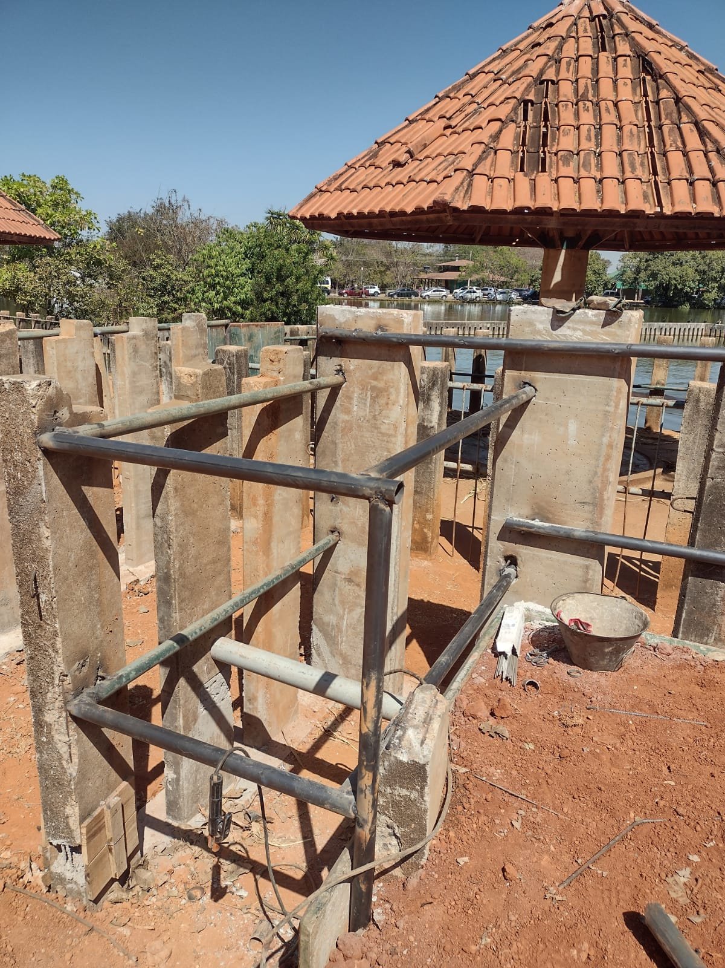
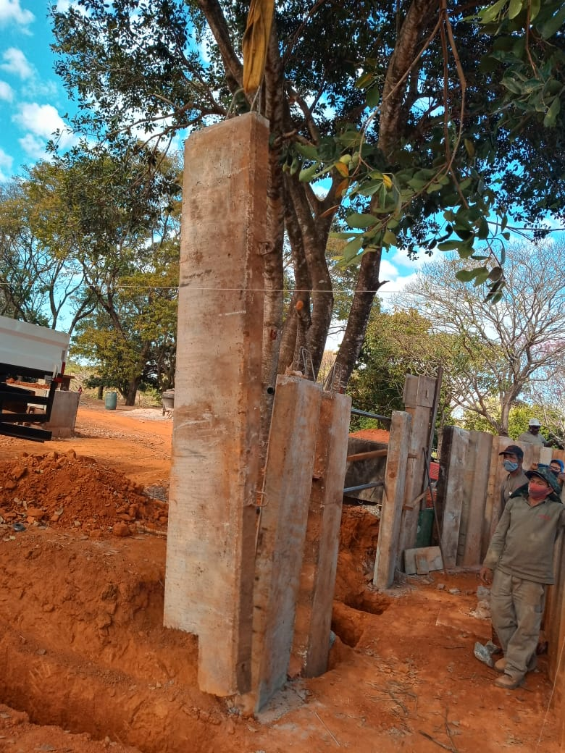
Recinto dos hipopótamos (em andamento).

Slide 9
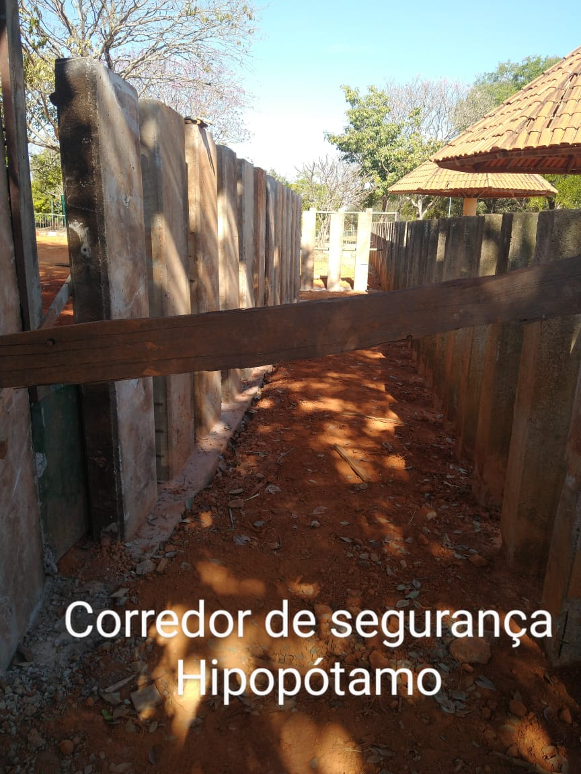
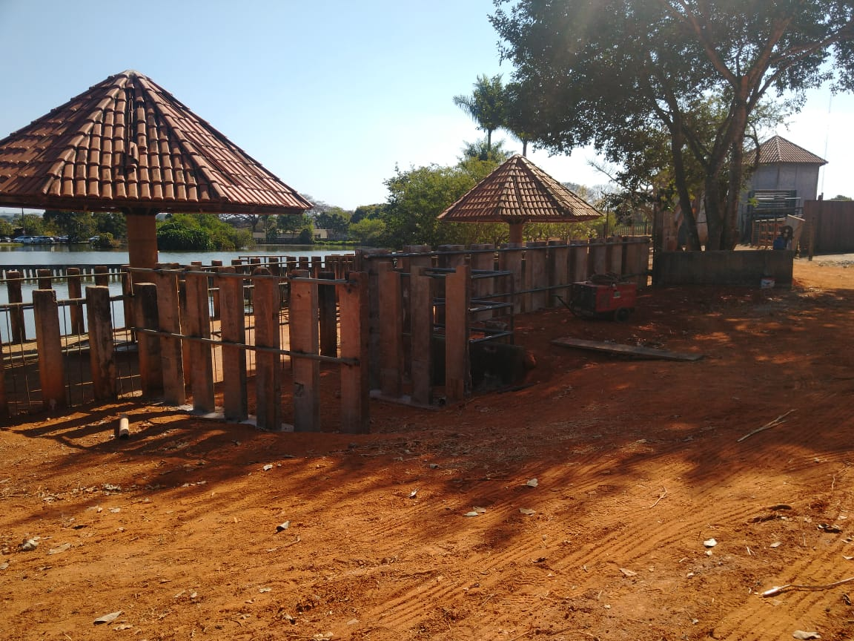
Recinto dos hipopótamos (em andamento).

Slide 10
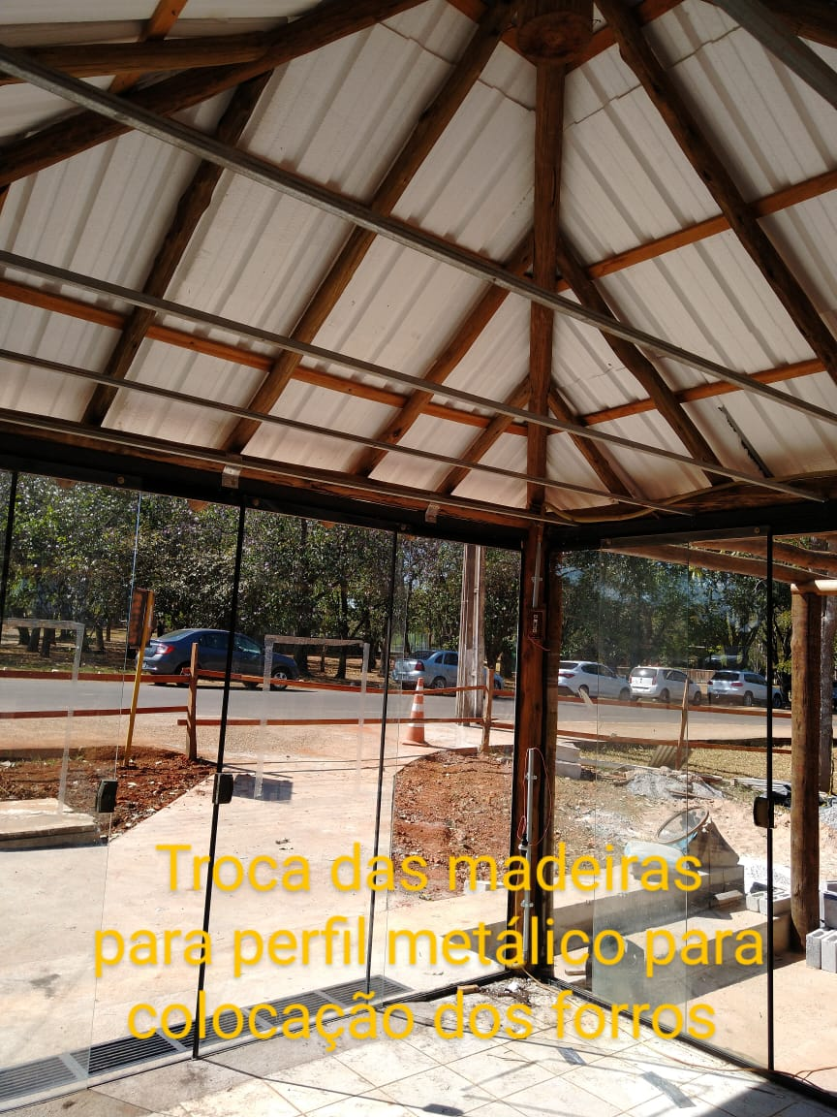
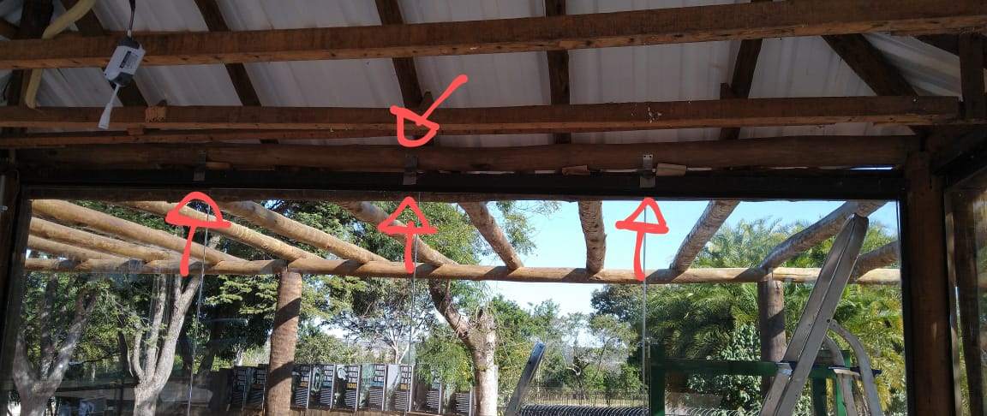
Serviço Casa de Vidro (Em andamento)

Slide 11
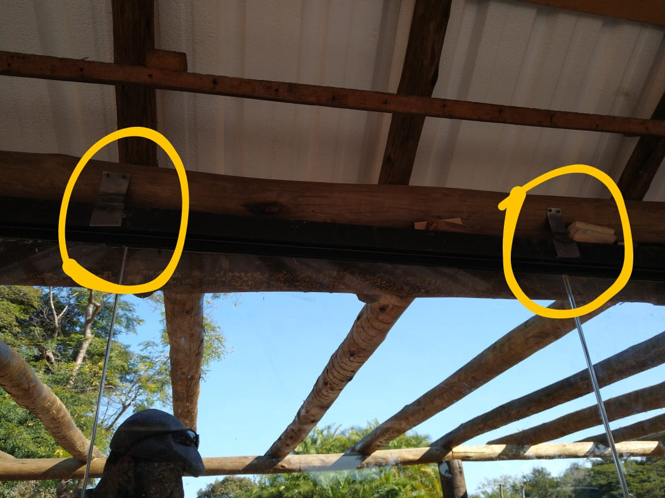
Serviço Casa de Vidro (Em andamento)

Slide 12
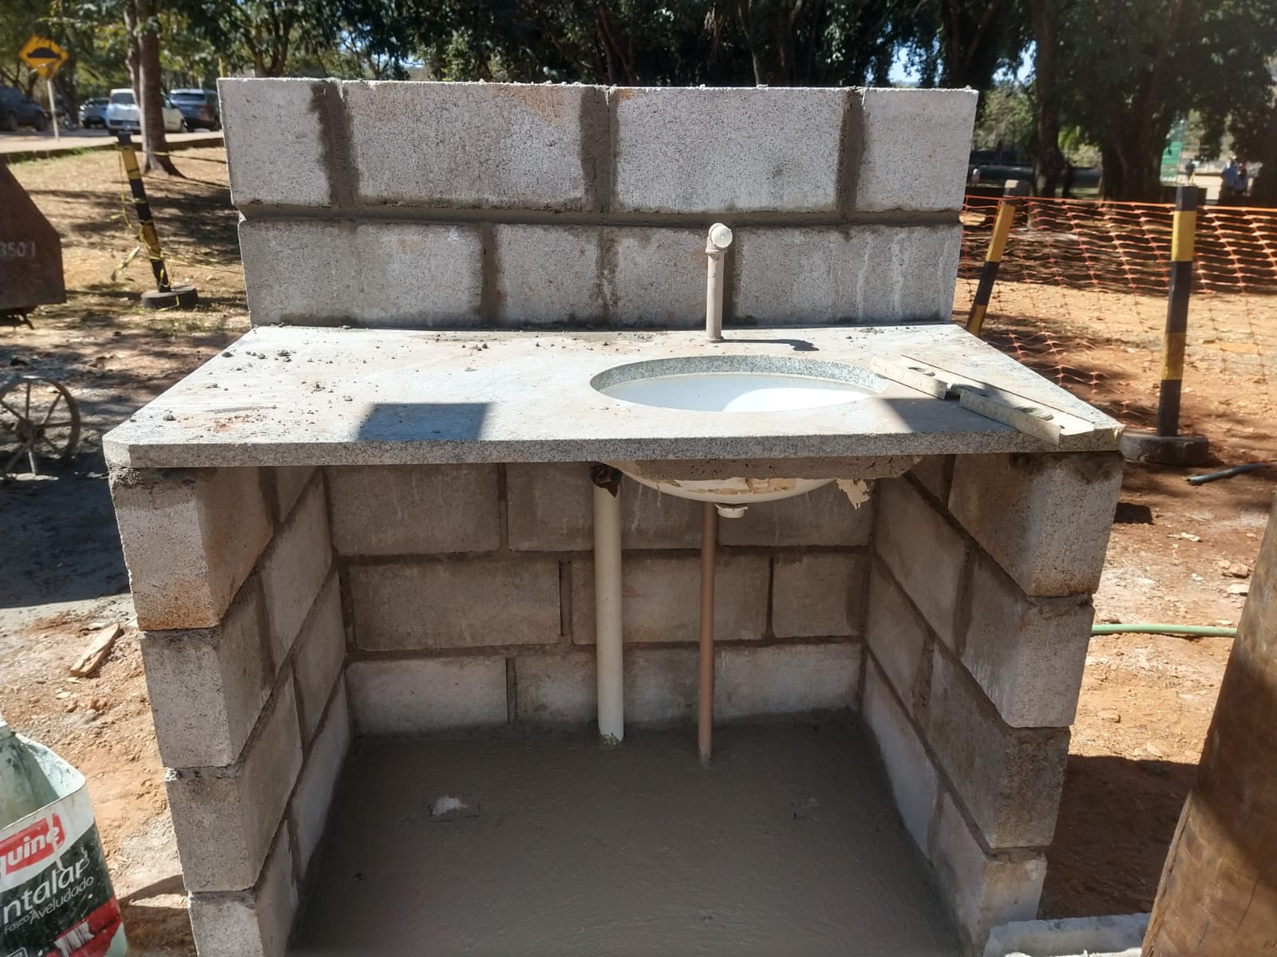
Serviço Casa de Vidro (Em andamento)

Slide 13
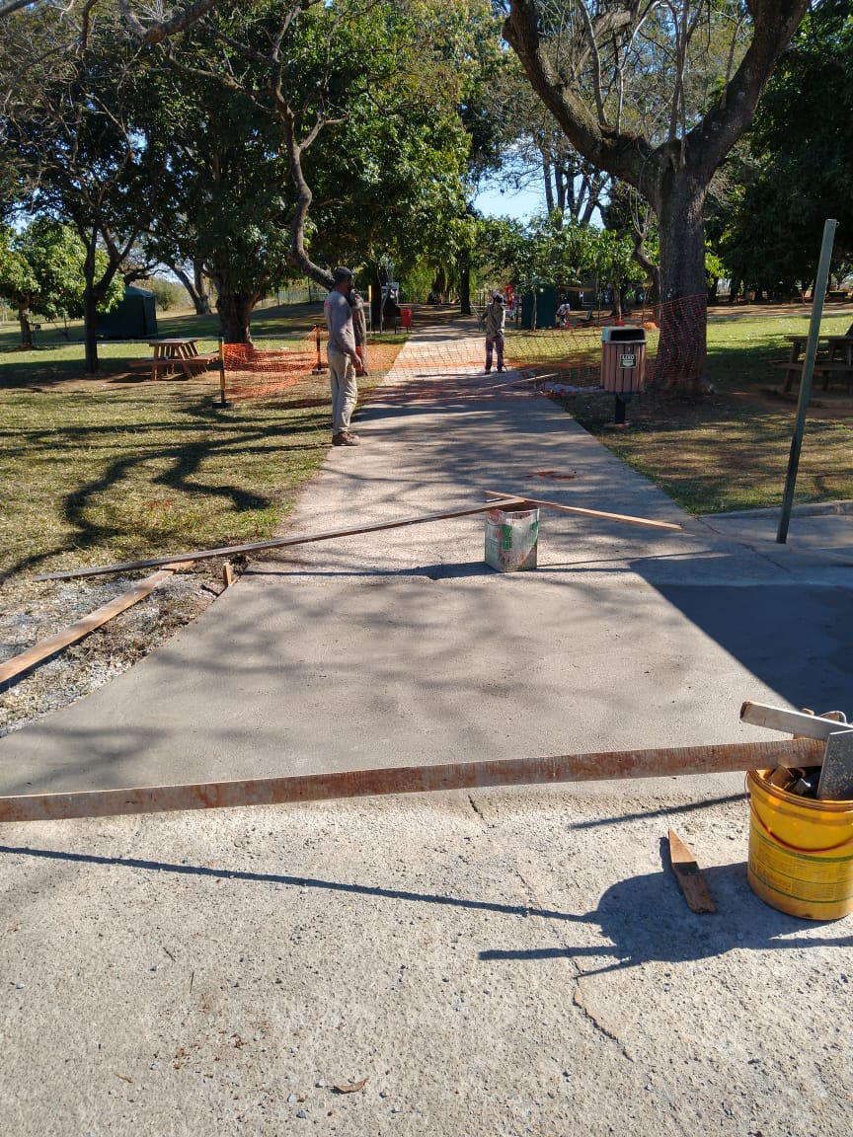
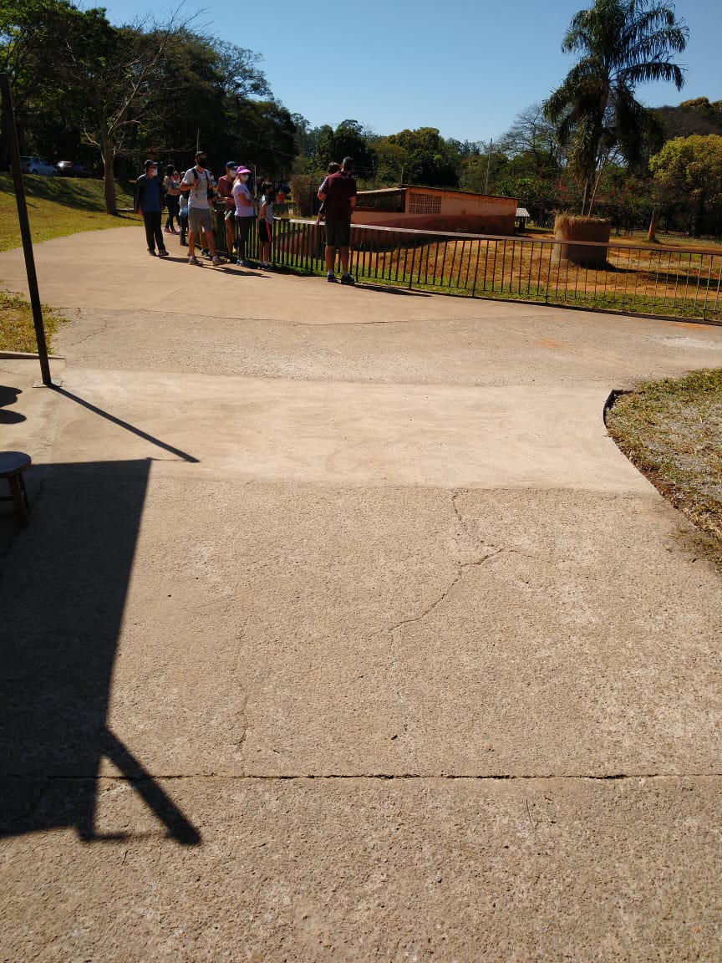
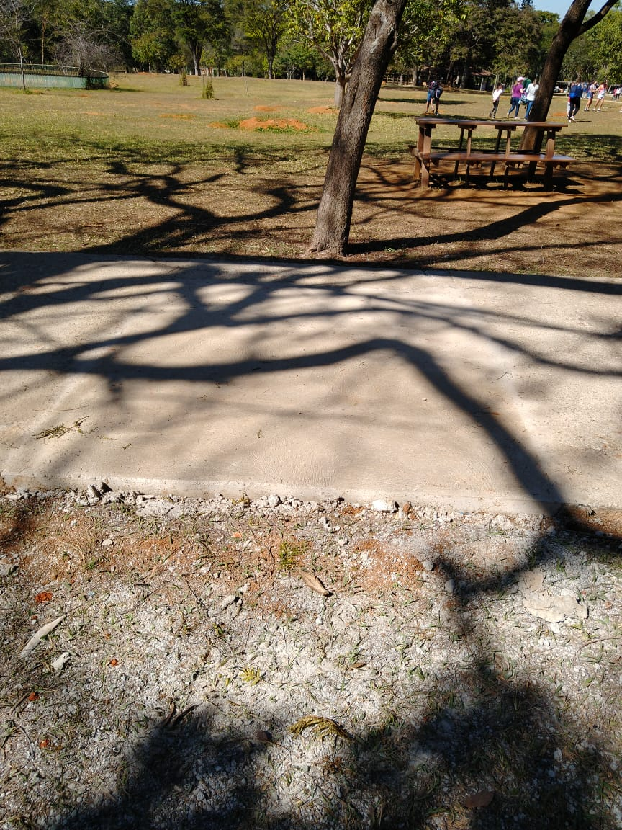
Manutenção da calçada entre o recinto do Thor e as suçuaranas

Slide 14
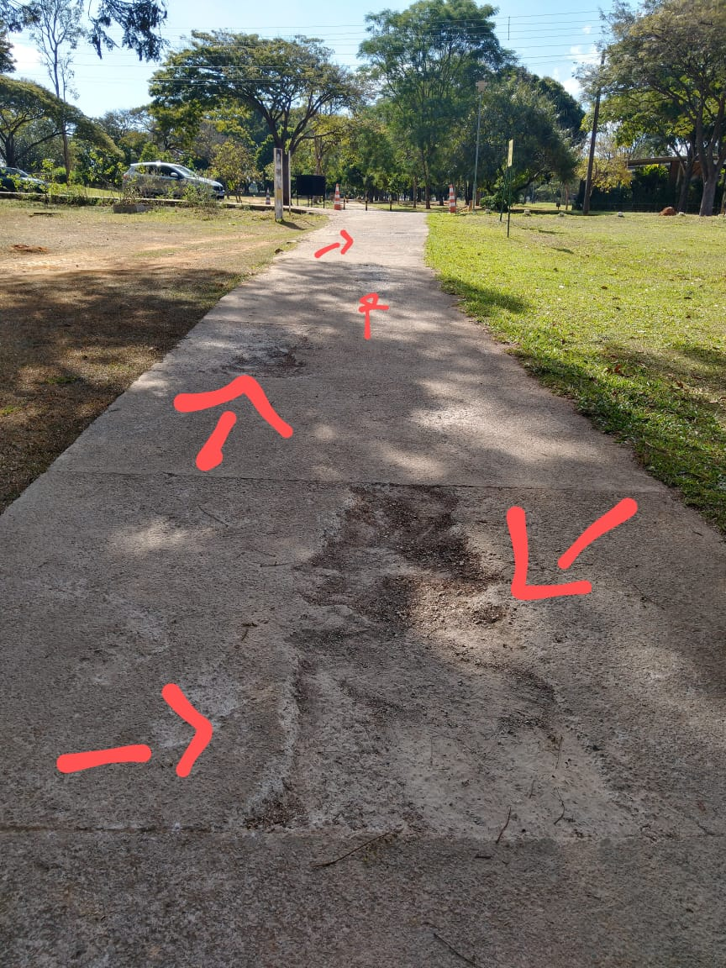
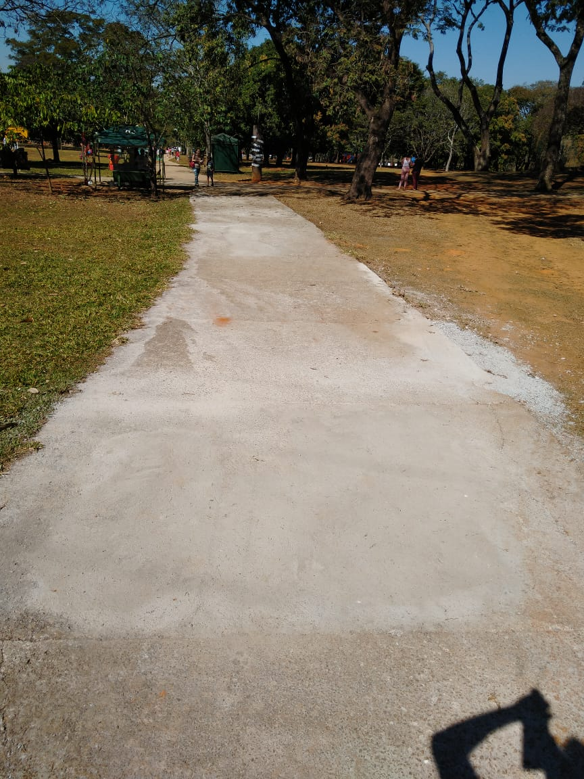
Manutenção da calçada entre o recinto do Thor e as suçuaranas
Antes
Depois

Slide 15
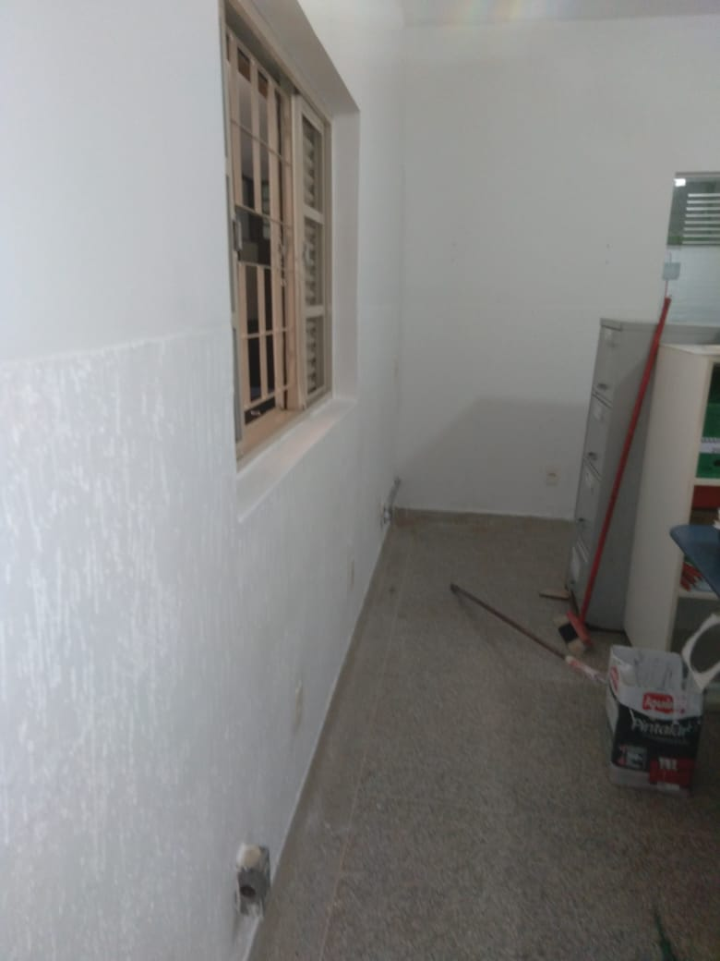
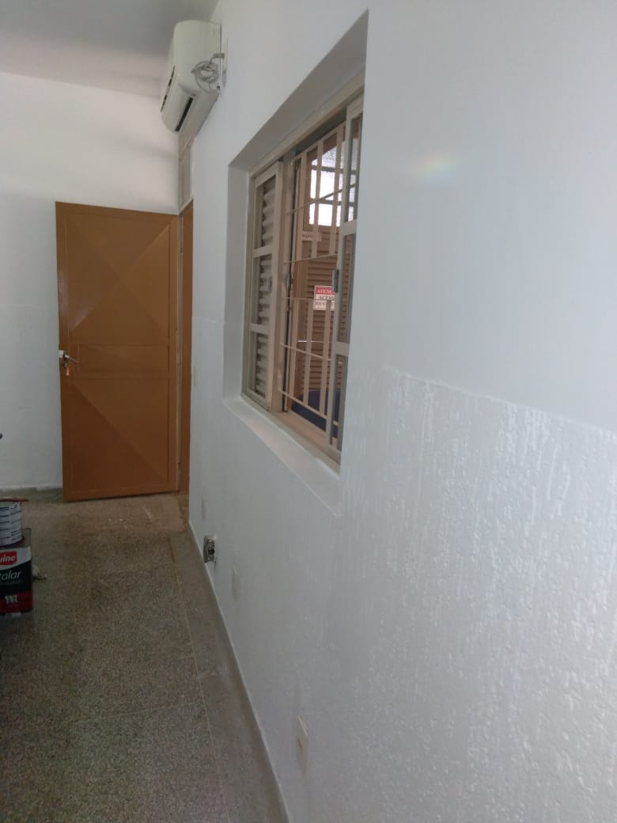
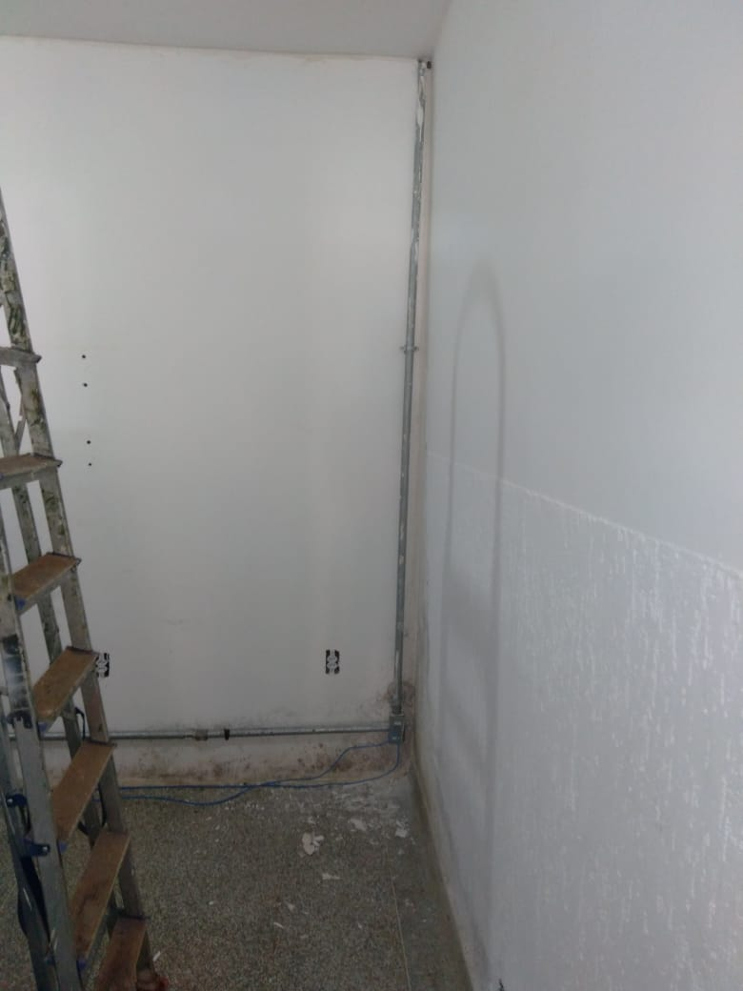
Pintura da Veterinária sala dos plantonista e sala de reunião

Slide 16
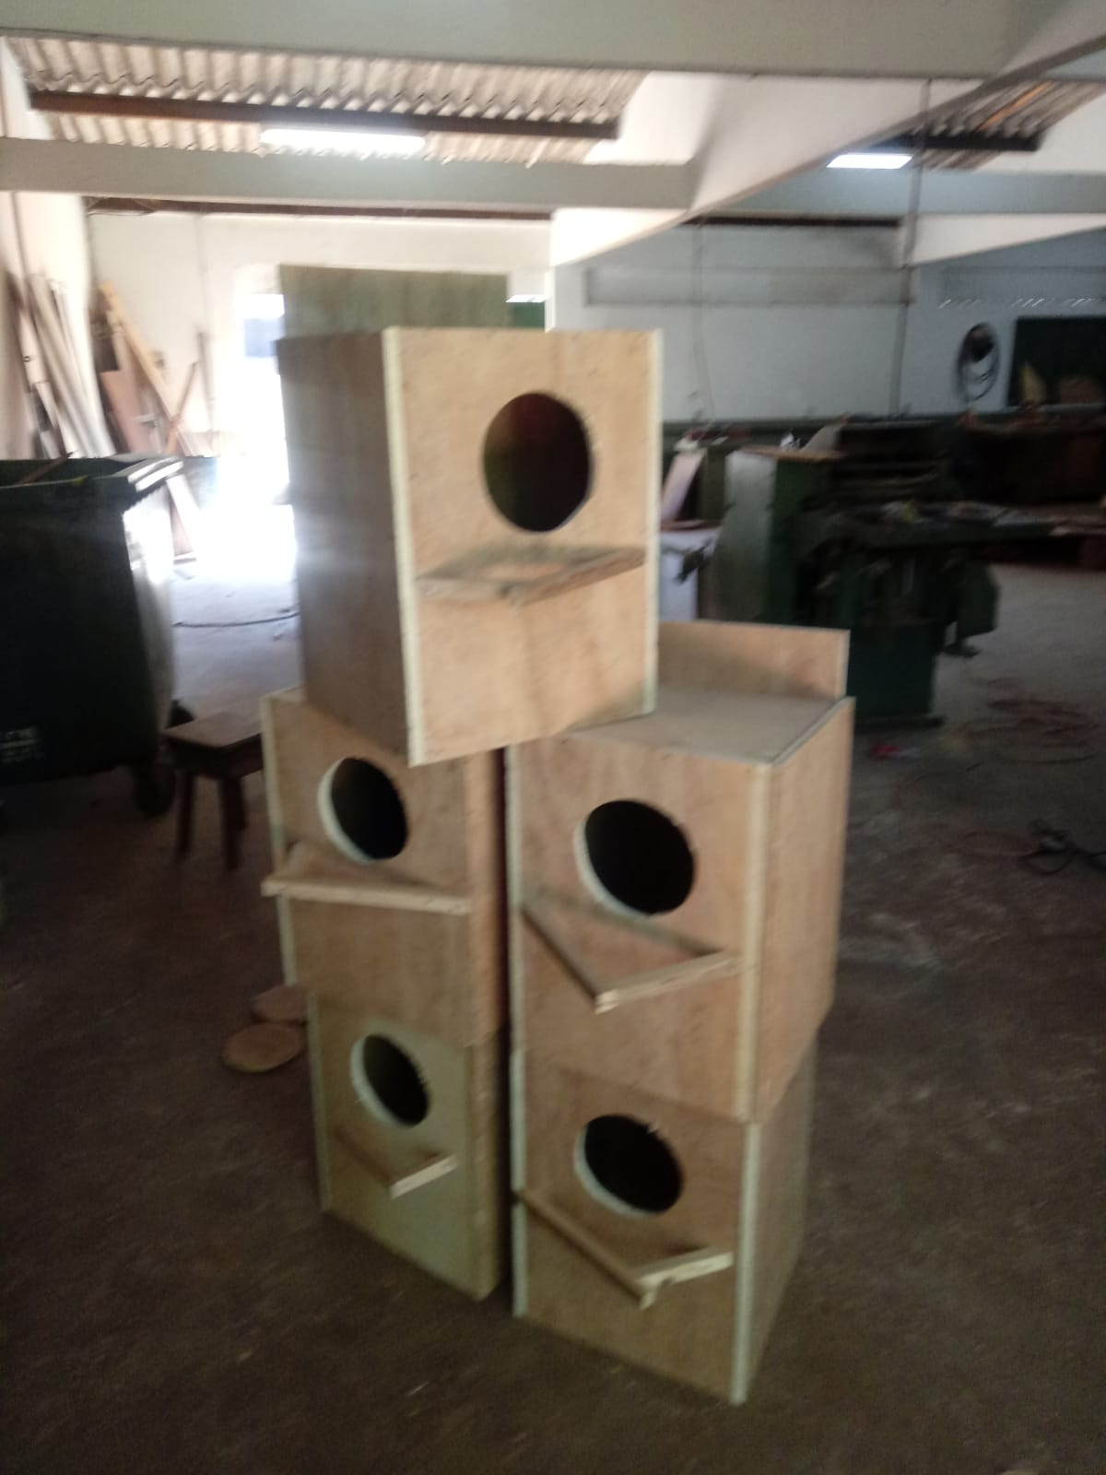
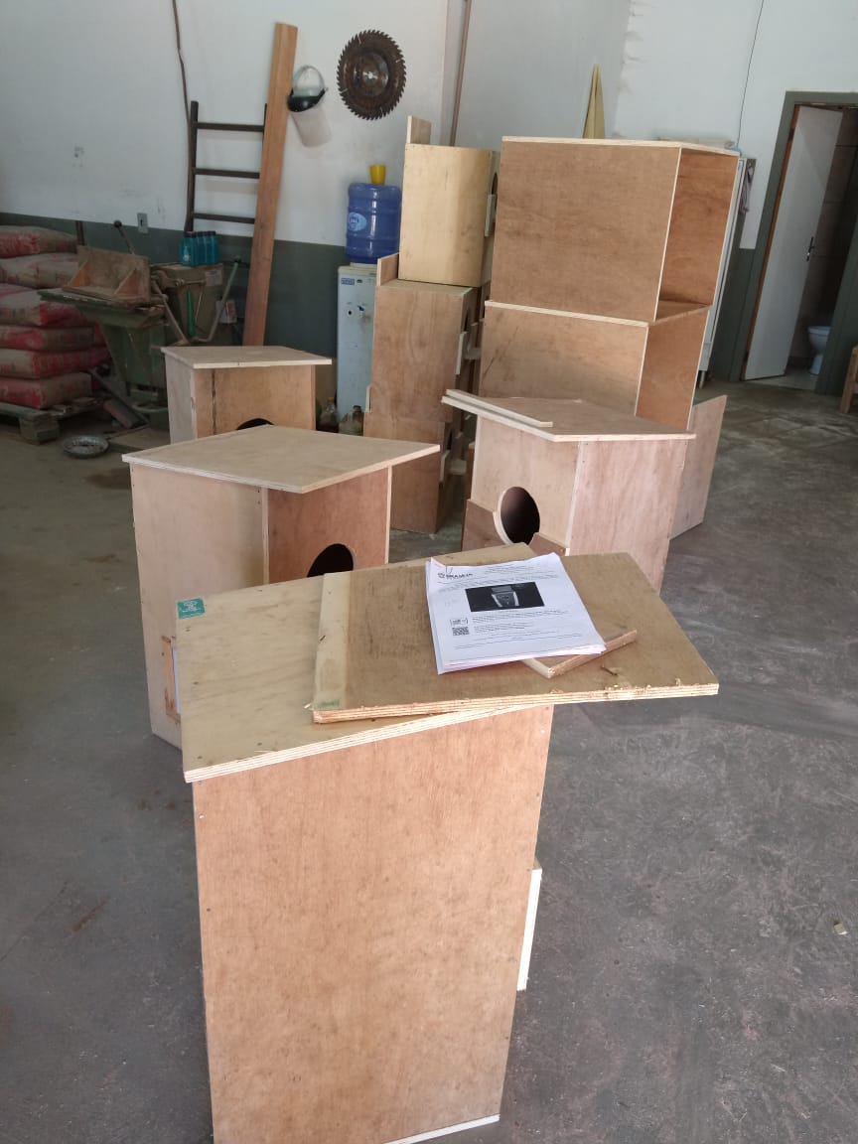
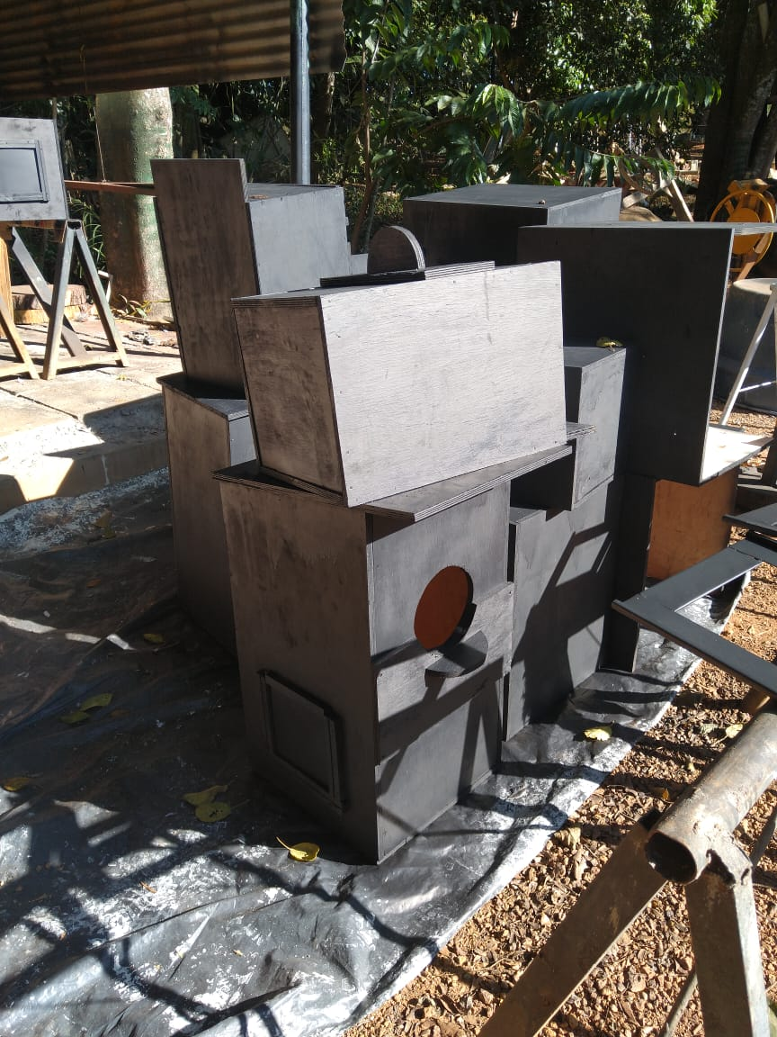
Ninho para Araras, Mutum, Papagaios e Tucanos

Slide 17
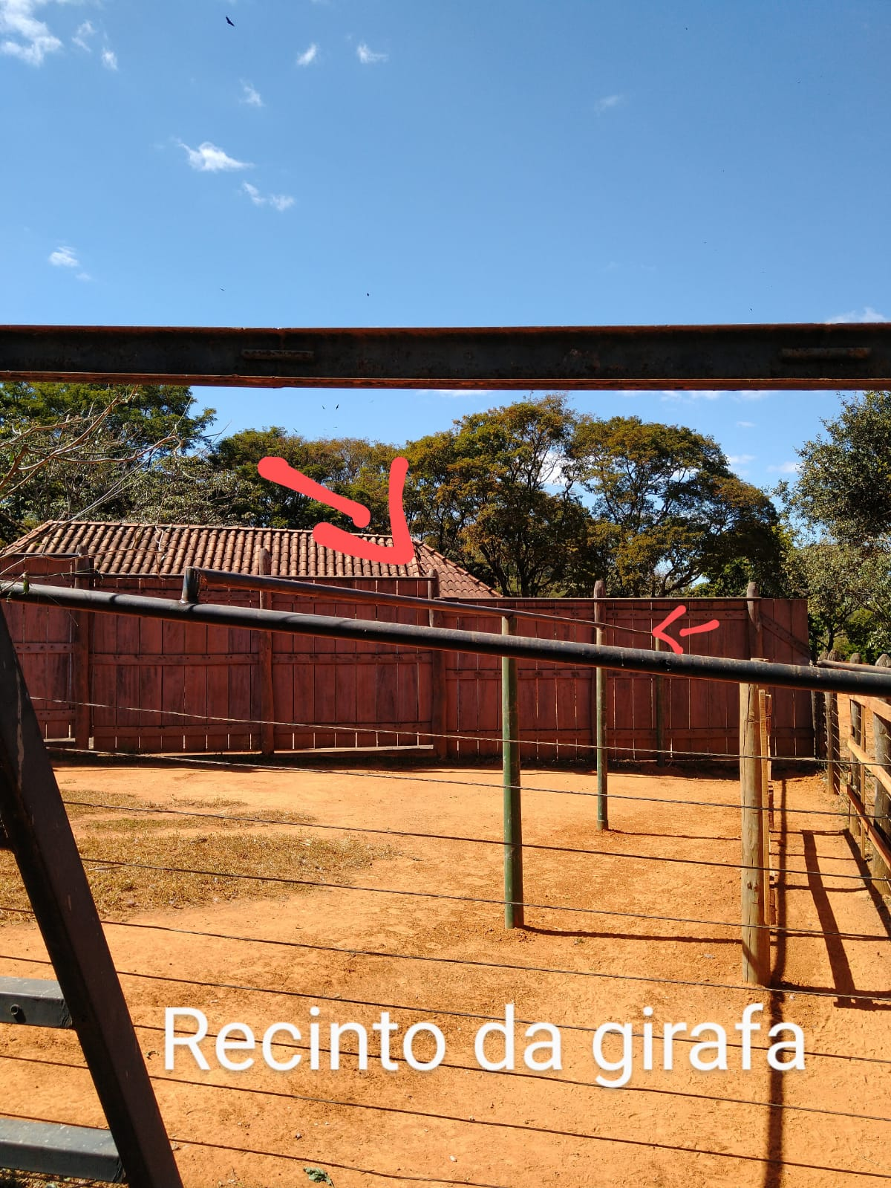
Recinto da Girafa

Slide 18
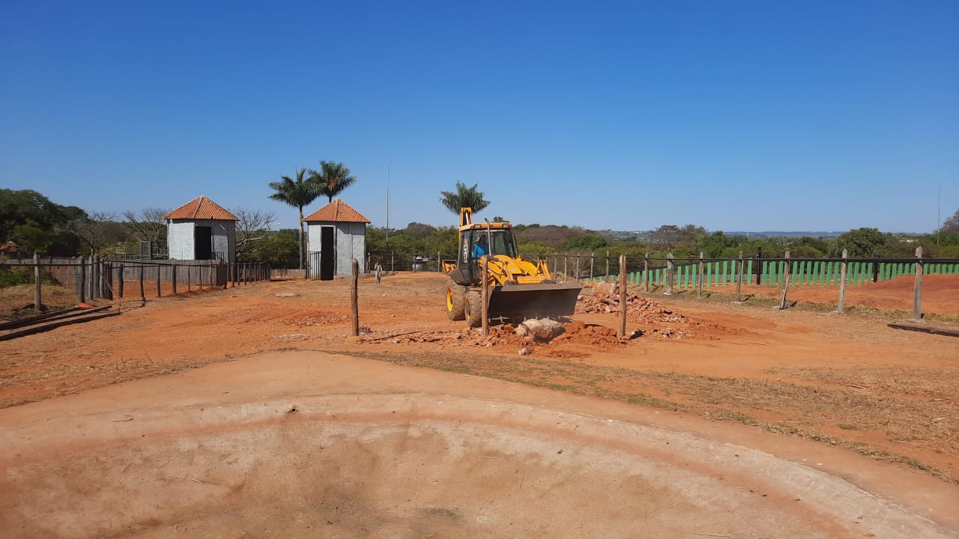
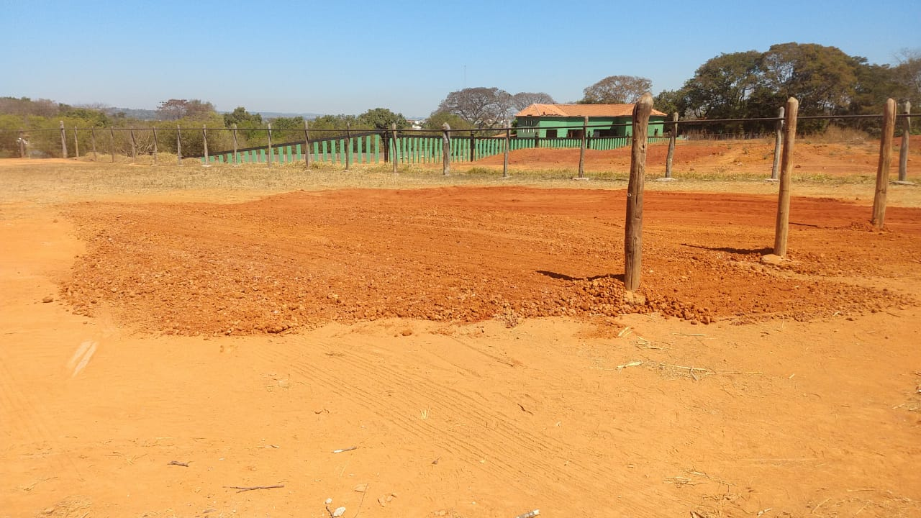
Recinto da Girafa – limpeza do recinto

Slide 19
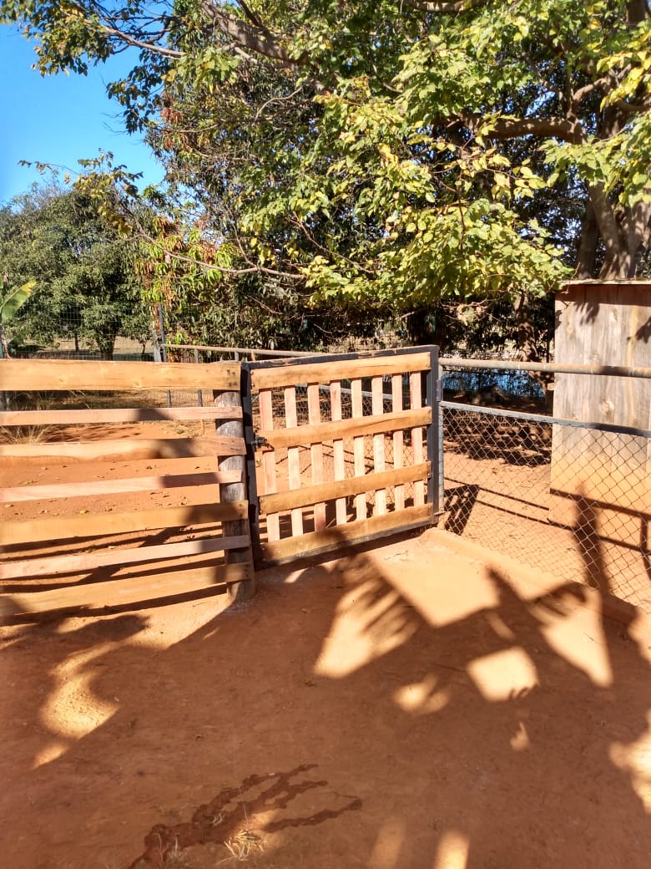
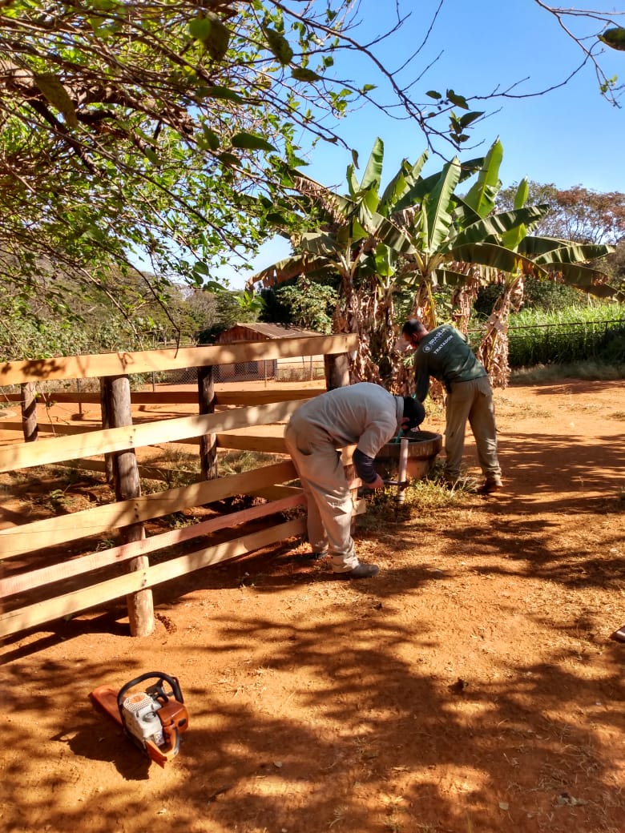
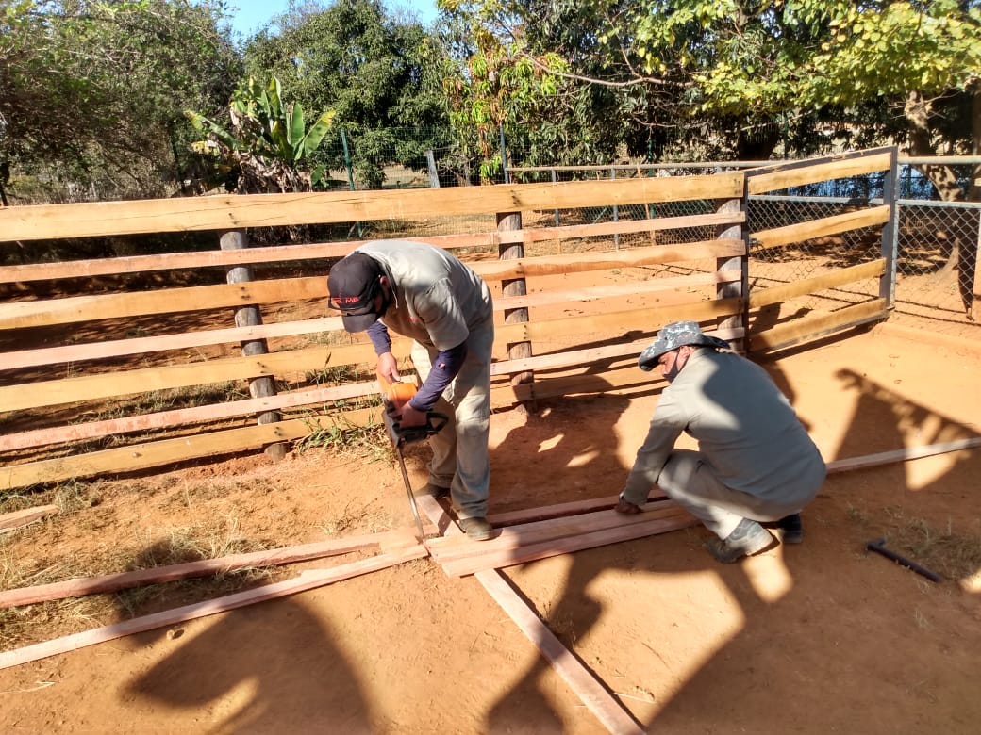
Recinto das Emas
Colocou taboas para emas não fugirem e não se machucar

Slide 20
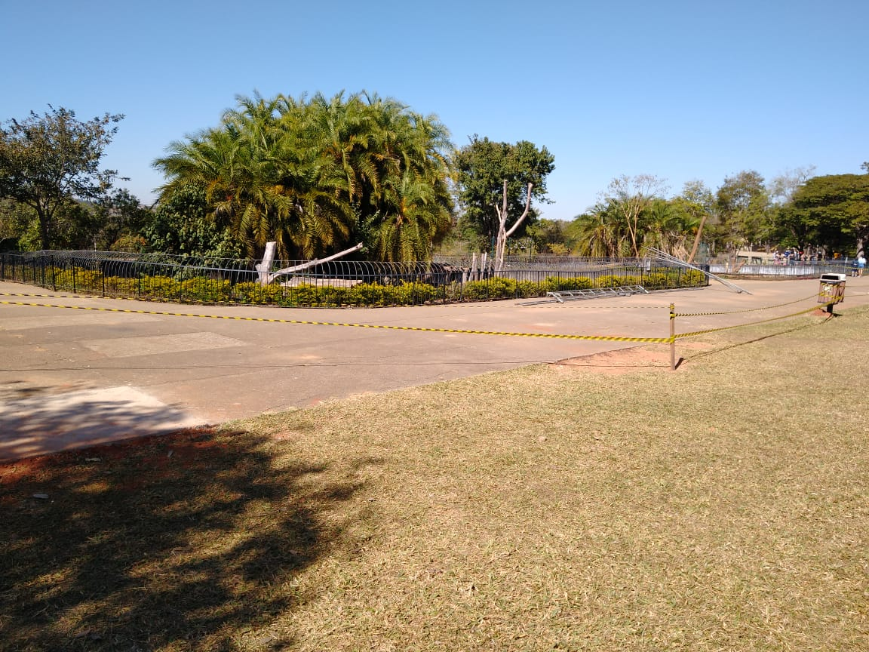
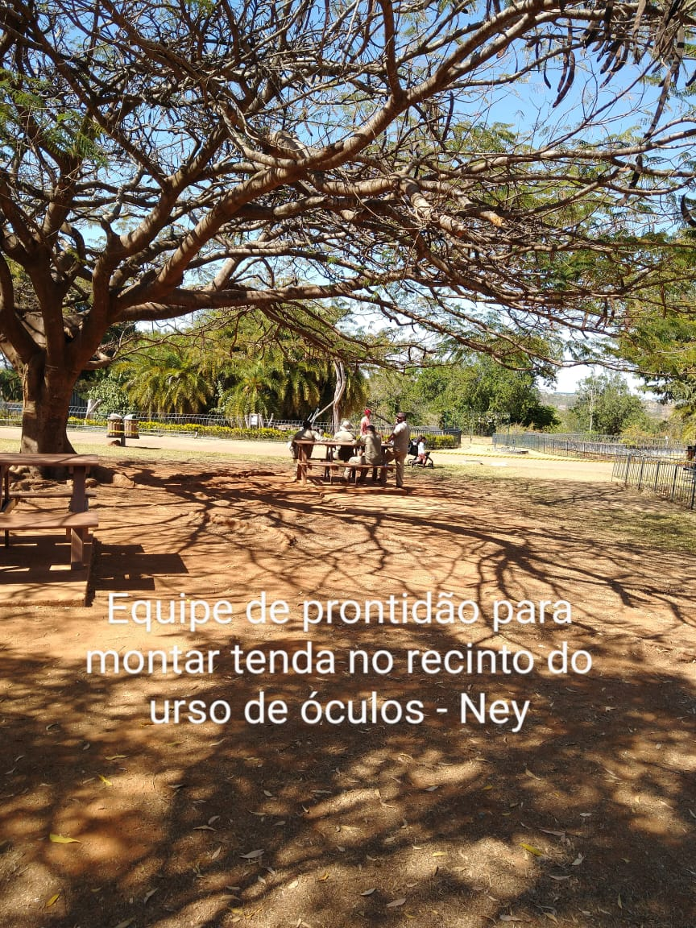
Ação no Recinto MA23 - com o urso-de-óculos, Ney

Slide 21
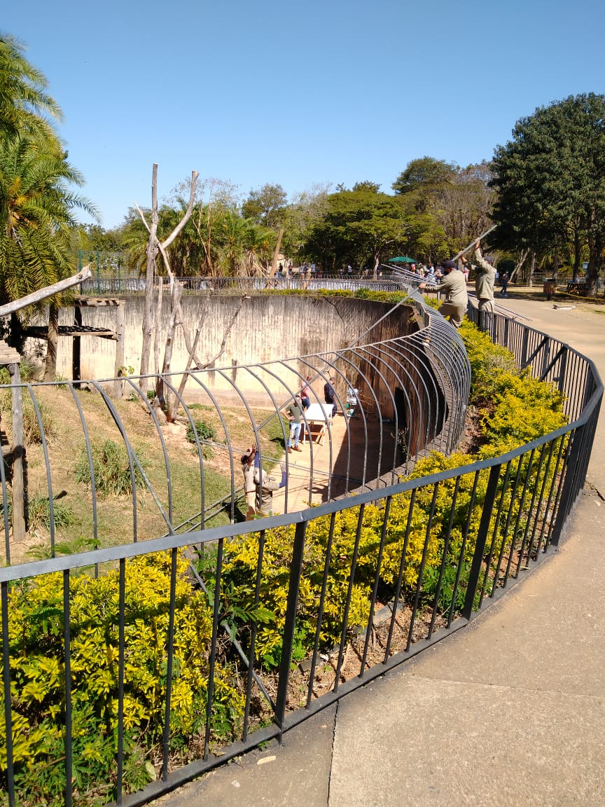
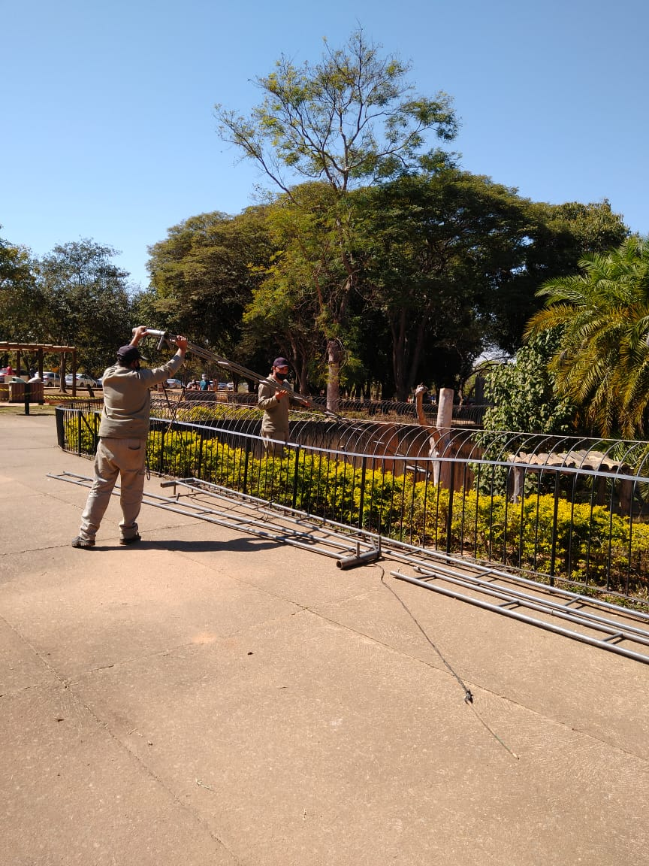
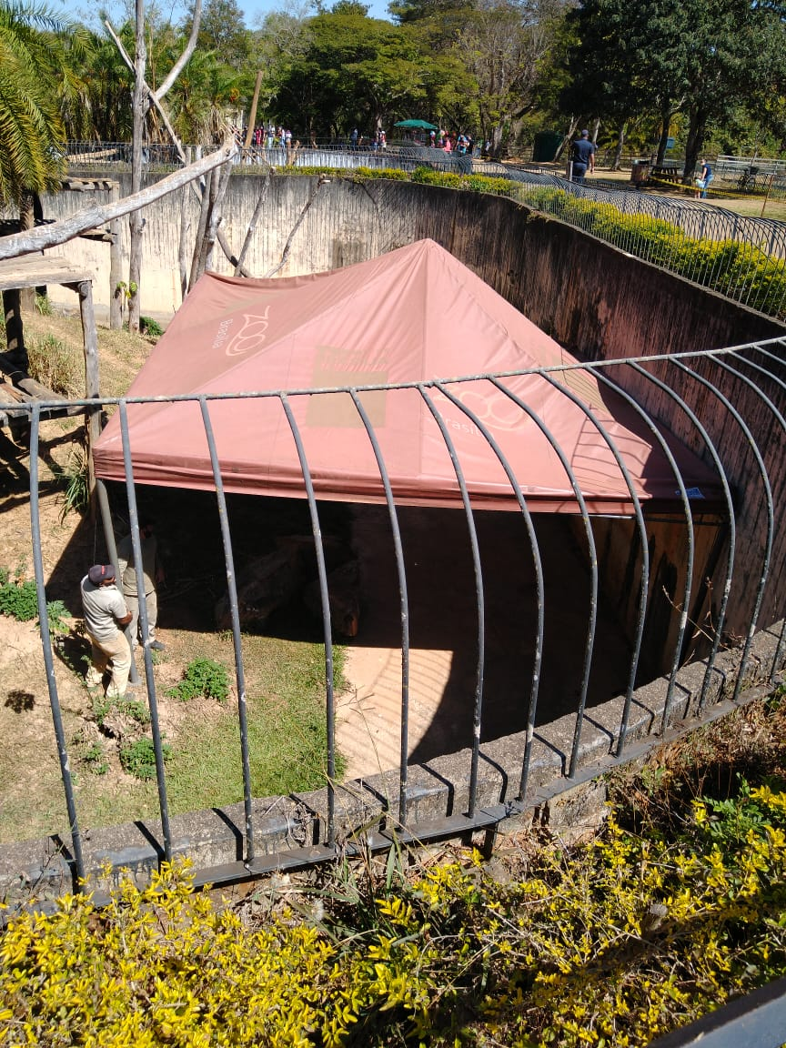
Ação no Recinto MA23 - com o urso-de-óculos, Ney

Slide 22
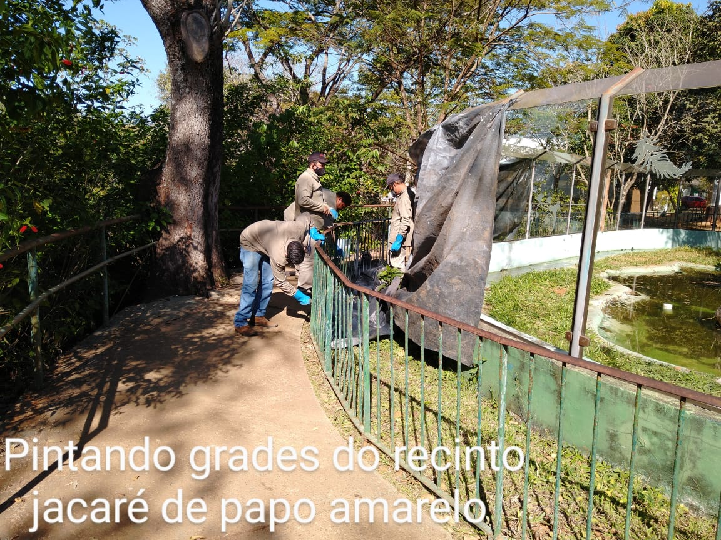
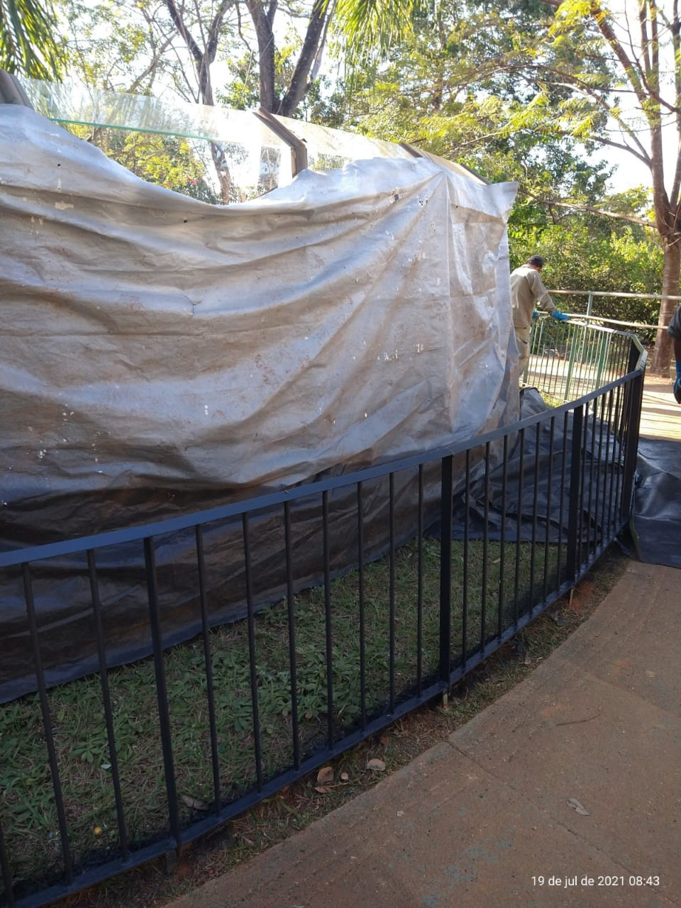
Pintura grades dos recintos – Jacaré de papo amarelo

Slide 23
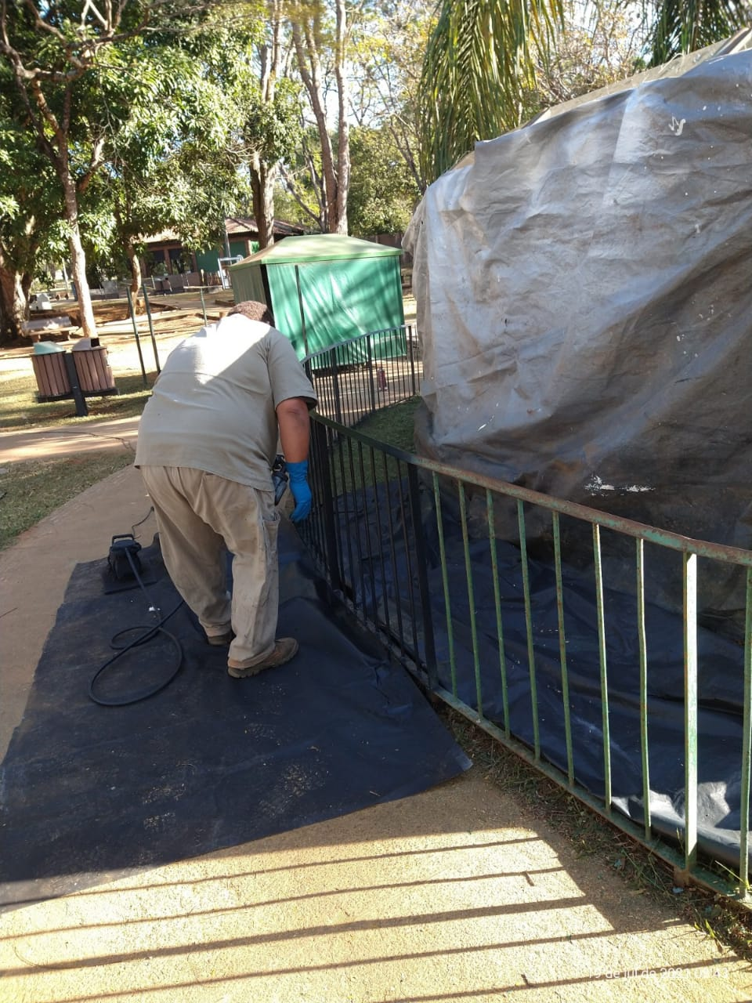
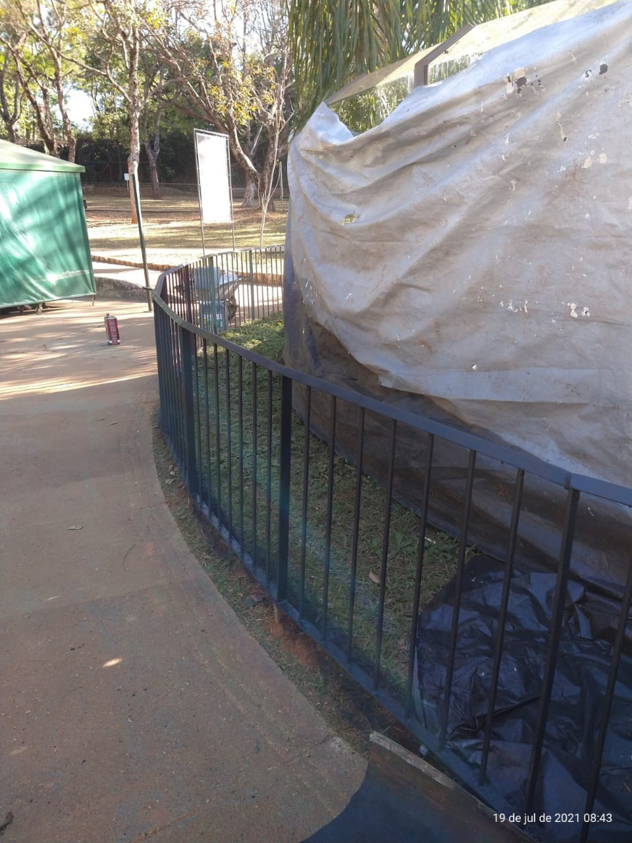
Pintura grades dos recintos – Jacaré de papo amarelo

Slide 24
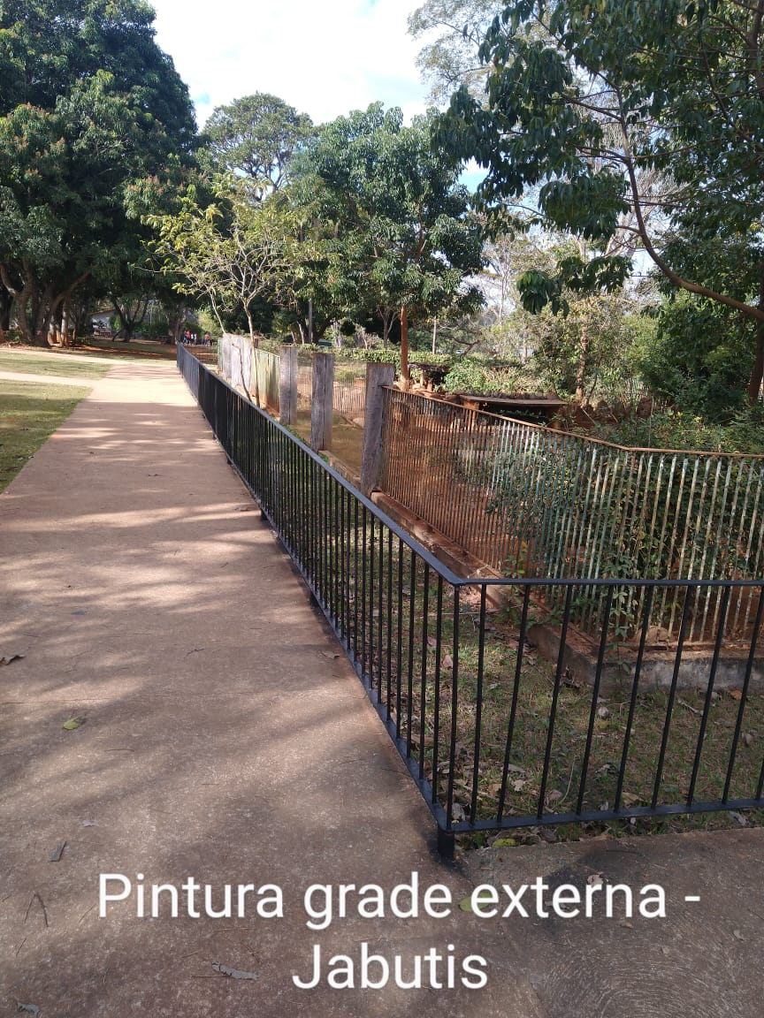
Pintura grades dos recintos – Jabuti

Slide 25
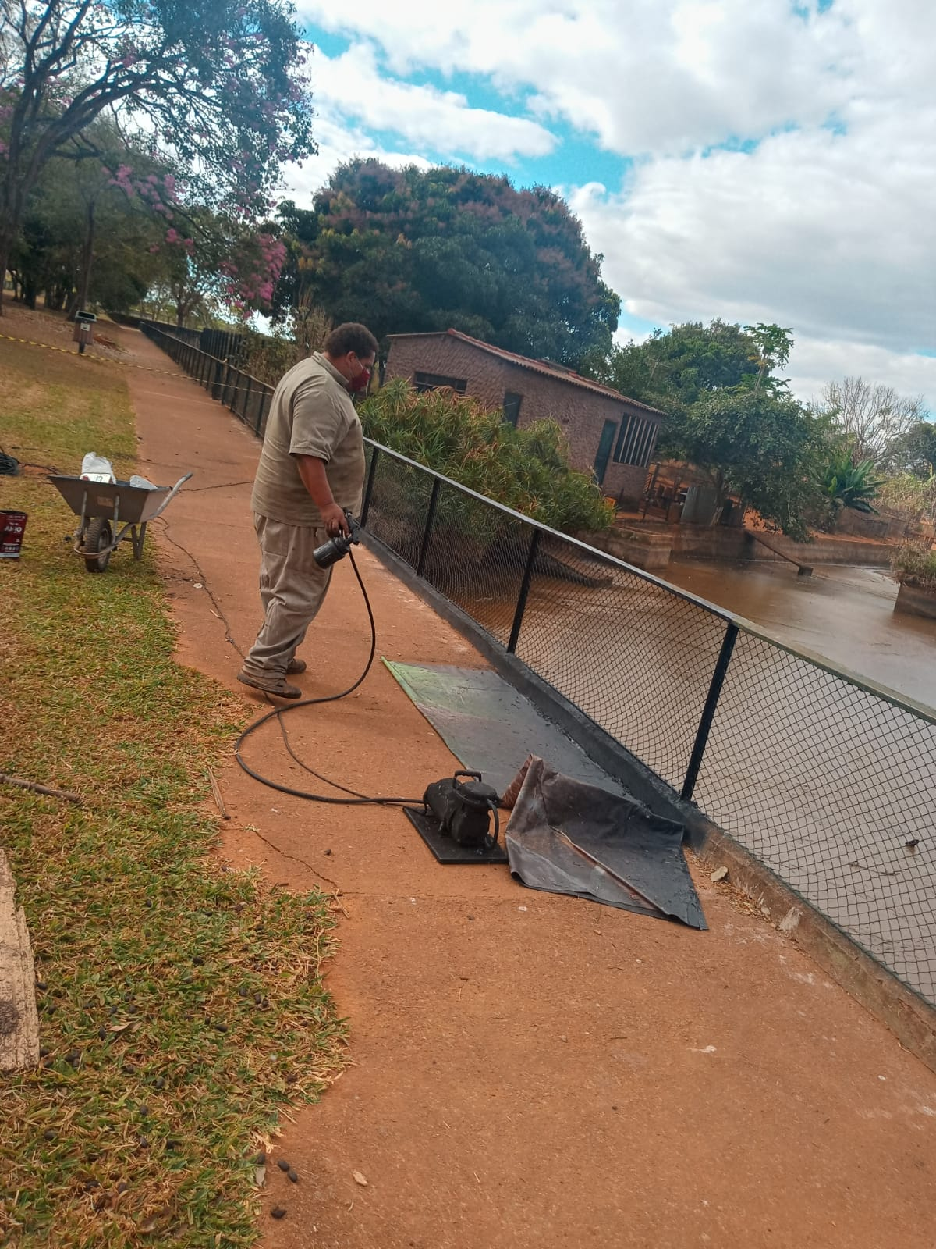
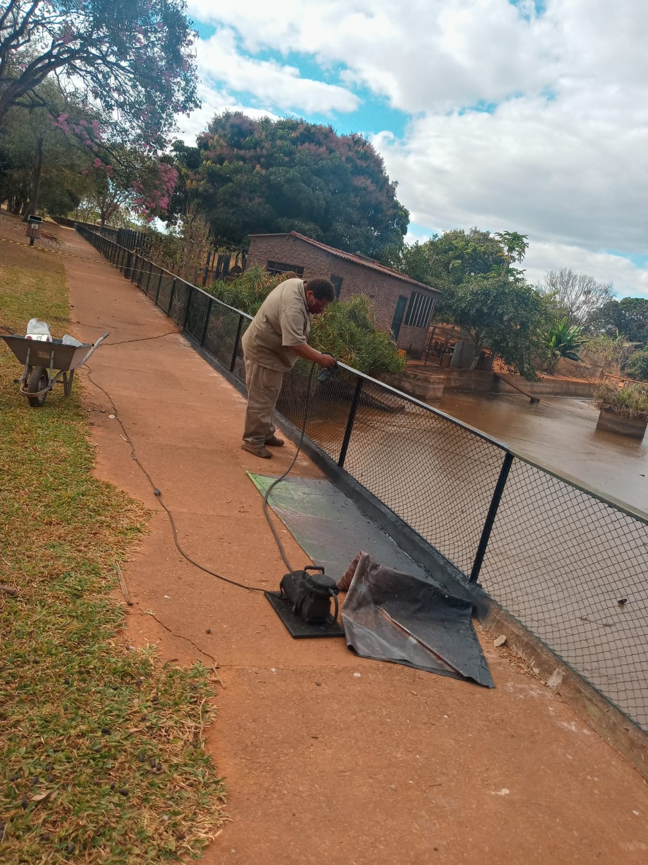
Pintura grades – Lago dos patos

Slide 26


Pintura do Tuiuiú

Slide 27


Placas Serpentário

Slide 28

Fabricação de molduras em madeira para colocação nos quadros da exposição " No Molejo do Tamanduá", do Pedro Rodrigues Busana, Museu de Ciências Naturais

Slide 29



Instalação de Postes, para serviço de WI-FI social

Slide 30


Borboletário

Slide 31


Manutenção Aquecedores para serpentário

Slide 32

Caixas para manutenção das larvas e adultos de Ténebrio.

Slide 33


Manutenção Bloquete na entrada Principal

Slide 34

Manutenção Banheiro do Micário

Slide 35



Início das entregas dos suportes das placas – Entrega de 40 suportes de placas para DMA

Slide 36
Mês de julho /2021

